Slide 1
Desafío - Reconociendo la industria TI
Nombre estudiante:
Generación:

Slide 2



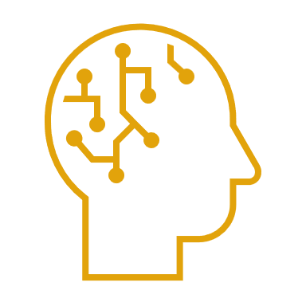
1.Habilidades, metodologías y mercado laboral
Mapa Conceptual
Competencias y habilidades valoradas por la industria TI
Concepto de competencia.
Capacidad para movilizar e integrar habilidades, conocimientos y actitudes en diversos contextos.
Mercado laboral.
A medida que avanza el tiempo aparecen nuevas tecnologías que hacen más eficiente los procesos, y las empresas necesitan adaptarse para estar vigentes, por lo tanto la necesidad de profesionales de TI va en aumento.
Habilidades técnicas (dura).
Desarrollador Full Stack.
Desarrollar aplicaciones web.
Codificar piezas de software.
Construir aplicaciones Web con Python/Django.
Construir aplicaciones web que manipulan datos SQL utilizando Python/Django.
Habilidades blandas.
Negociación.
Compromiso y responsabilidad.
Colaboración.
Automotivación y proactividad.
Organización.
Metodología ágil.
Personas e interacciones por encima de procesos y herramientas.

Slide 3
2. Necesidades de la Industria TI
Resumen
Debido a la aparición de nuevas tecnologías que hacen más eficientes los procesos empresariales en áreas como la industria, manufactura, servicios y datos, las organizaciones están adoptando estas innovaciones para mantenerse vigentes y competitivas en el mercado. Además, ha aumentado la cantidad de datos almacenados para análisis, lo que permite obtener resultados que modelen decisiones de crecimiento para las organizaciones. Entre estas tecnologías, destaca la industria TI (Tecnología de la Información), que abarca la capacidad de manejo de datos, comunicación e interpretación de la información. Por lo tanto, en la industria TI se valoran habilidades técnicas (conocimientos) como:
Desarrollador Full Stack con Python.
Desarrollar aplicaciones web con Python.
Codificar piezas de software con Python.
Construir aplicaciones web con Python/Django.
Manipular datos SQL utilizando Python/Django.
Por el lado de atributos y cualidades, se valoran:
Negociación.
Compromiso y responsabilidad.
Colaboración.
Automotivación y proactividad.
Organización.

Slide 4
3. Conclusiones
Existe una creciente demanda por profesionales del área TI que posean los conocimientos y cualidades idóneos para el desarrollo de tecnologías de la información. Por lo tanto, es esencial el aprendizaje en desarrollo de software, especialmente en el uso de Python. Los últimos estudios han demostrado un aumento en la necesidad de profesionales TI, principalmente aquellos con perfiles Full Stack, que adicionalmente tengan habilidades blandas o cualidades y metodologías de trabajo organizado.

